Slide 1


TIANMA · INTERNAL TRAINING
天马智擎平台培训
认清定位 · 掌握操作 · 用进业务 · 反馈共建
V1 内部培训版 | 2026
01 / 28
Notes:
大家好，今天我们不讲复杂技术原理，而是把天马智擎当成一位刚入职的数智员工：先认识它能做什么，再学会给它派活，最后把它放进真实业务。培训结束后，希望大家能独立完成首页对话、文件与知识引用、知识中心问答、任务查看和工作台访问，并知道遇到异常应该怎么处理。
[Sources]
- 内部资料：天马智擎平台系统使用说明与正式环境实测
- 视觉参考：天马集团PPT统一模板-20251119版.pptx

Slide 2

学习地图
今天学完，要带走 5 件事
01
知道为什么自研，以及 V1 的能力边界
02
会用首页：会话、模式、智能体、附件与重新编辑
03
会用知识中心：上传、处理、小智问答与任务中心
04
会从工作台进入已授权的内部系统
05
会把真实问题通过“我要吐槽”反馈给团队
天马智擎 · 内部培训
02 / 28
Notes:
今天的内容按真实使用路径展开。首页是主入口，也是培训重点；知识中心解决资料沉淀和复用；工作台是内部系统入口。后半段用组货、评价和数据分析说明如何与业务结合。最后统一讲异常处理和反馈，不在每个功能页重复。
[Sources]
- 内部资料：天马智擎平台系统使用说明与正式环境实测
- 视觉参考：天马集团PPT统一模板-20251119版.pptx

Slide 3
01 · 平台定位
平台定位：不是“又一个聊天工具”
01
02
03
可治理
让数据、权限和使用规范处于企业可管理范围
可连接
为内部知识与业务系统逐步打通预留统一入口
可沉淀
把个人经验转为可复用的知识、提示与智能体
天马智擎 · 内部培训
03 / 28
Notes:
天马智擎选择自研，核心不是为了重复做一个聊天工具，而是解决三类长期问题。第一，内部材料和权限需要在企业可治理的框架里使用；第二，要逐步连接公司的知识和业务系统；第三，要把个人经验沉淀成团队可以复用的方法。这里强调的是降低风险和逐步连接，不代表绝对不会泄漏，也不代表所有内部系统已经自动打通。
[Sources]
- 内部资料：天马智擎平台系统使用说明与正式环境实测
- 视觉参考：天马集团PPT统一模板-20251119版.pptx

Slide 4
01 · 平台定位
V1 使用共识：闭环已具备，稳定性仍在成长
01
02
03
04
系统可能出现回答偏差、执行异常或页面问题
遇到异常：先刷新或缩小任务重试；仍不行再反馈
不同人员看到的知识库、智能体和工作台入口可能不同
登录或权限有问题，第一时间联系朝暮
先刷新 / 重试 → 仍失败再反馈
天马智擎 · 内部培训
04 / 28
Notes:
当前是第一版 MVP，已经满足从输入任务、引用材料、调用能力到反馈问题的基本闭环，但仍可能出错。遇到问题先刷新页面或缩小任务范围再试一次；仍失败时在群里说明，或通过“我要吐槽”填写表格。不同账号权限不同，说明文档里的某个智能体或知识库看不到并不一定是故障。登录和权限问题请第一时间联系朝暮。
[Sources]
- 内部资料：天马智擎平台系统使用说明与正式环境实测
- 视觉参考：天马集团PPT统一模板-20251119版.pptx

Slide 5

PART.01
天马智擎首页
从找到入口，到把任务说清楚
05 / 28
Notes:
下面进入首页操作。首页是大家每天最常用的入口，这一部分按真实操作顺序讲：先认识页面区域，再管理会话、选择日常办公或专家模式，接着上传本地文件或引用知识文件，最后把任务写清楚并发送。
[Sources]
- 内部资料：天马智擎平台系统使用说明与正式环境实测
- 视觉参考：天马集团PPT统一模板-20251119版.pptx

Slide 6
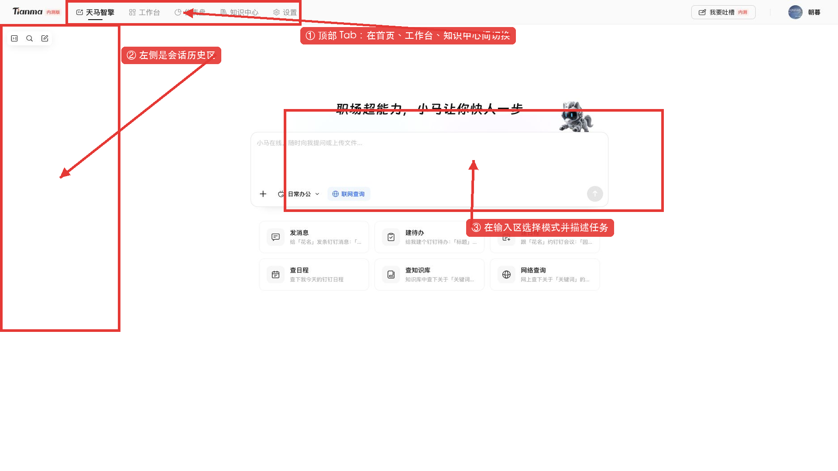
02 · 天马智擎首页
首页导览：先看清区域，再开始操作
01
顶部 Tab
切换首页、知识中心与工作台
02
左侧会话历史区
新建、搜索并继续旧会话
03
中央任务区
切换模式、选择材料并发送
天马智擎 · 内部培训
06 / 28
Notes:
登录后首先看到首页。顶部标签页用于在首页、知识中心和工作台之间切换；左侧是会话历史区，可以新建、搜索和继续过去的会话；中央是任务输入区，在这里选择日常办公或专家模式、挂载材料、写任务并发送。请大家先确认自己在哪个页面、哪个模式，再开始输入。
[Sources]
- 正式环境截图：14_home_tabs.png
- 视觉参考：天马集团PPT统一模板-20251119版.pptx

Slide 7
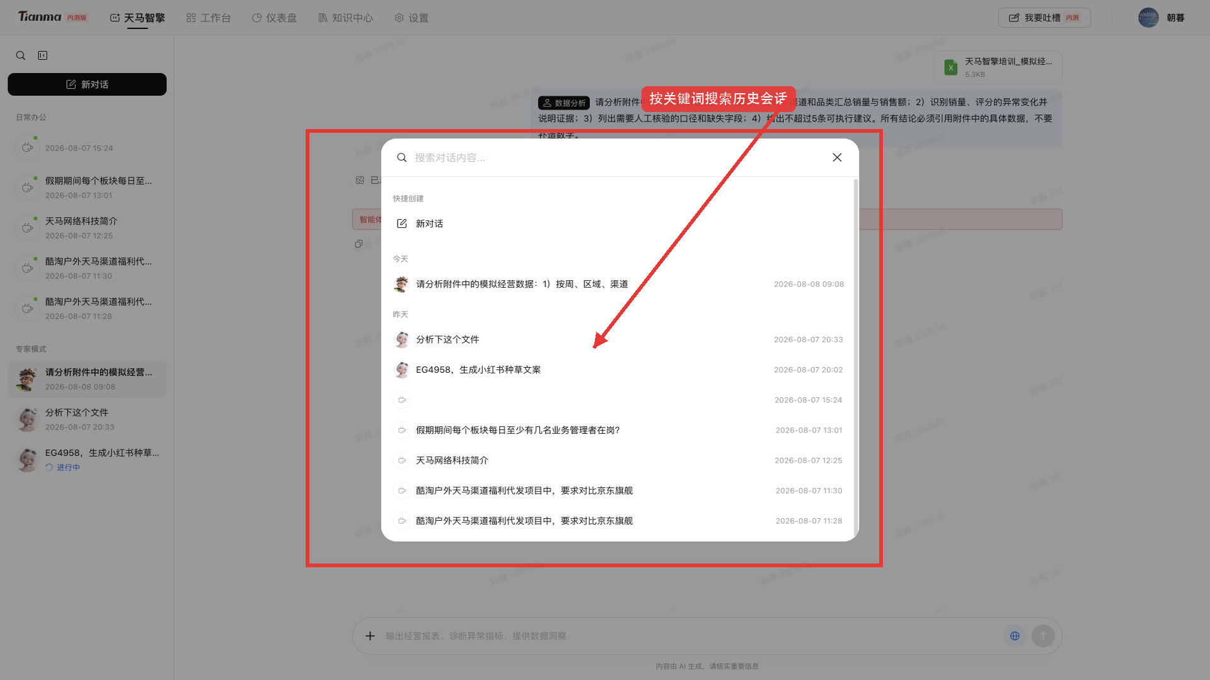
02 · 天马智擎首页
会话管理：同一任务继续，不同主题新建
01
搜索历史会话
用任务名、文件名或业务对象定位
02
继续原会话
适合同一任务的补充与追问
03
新建会话
适合新主题、新材料或新口径
天马智擎 · 内部培训
07 / 28
Notes:
左侧是会话历史区。搜索时建议使用任务名称、文件名或业务对象，不要只用“测试”“分析”这类泛词。一个任务需要补充材料或继续追问时，留在原会话即可；换了业务主题、材料或统计口径时，应新建会话，避免旧材料和旧口径影响新任务。
[Sources]
- 正式环境截图：10_conversation_search.png
- 视觉参考：天马集团PPT统一模板-20251119版.pptx

Slide 8
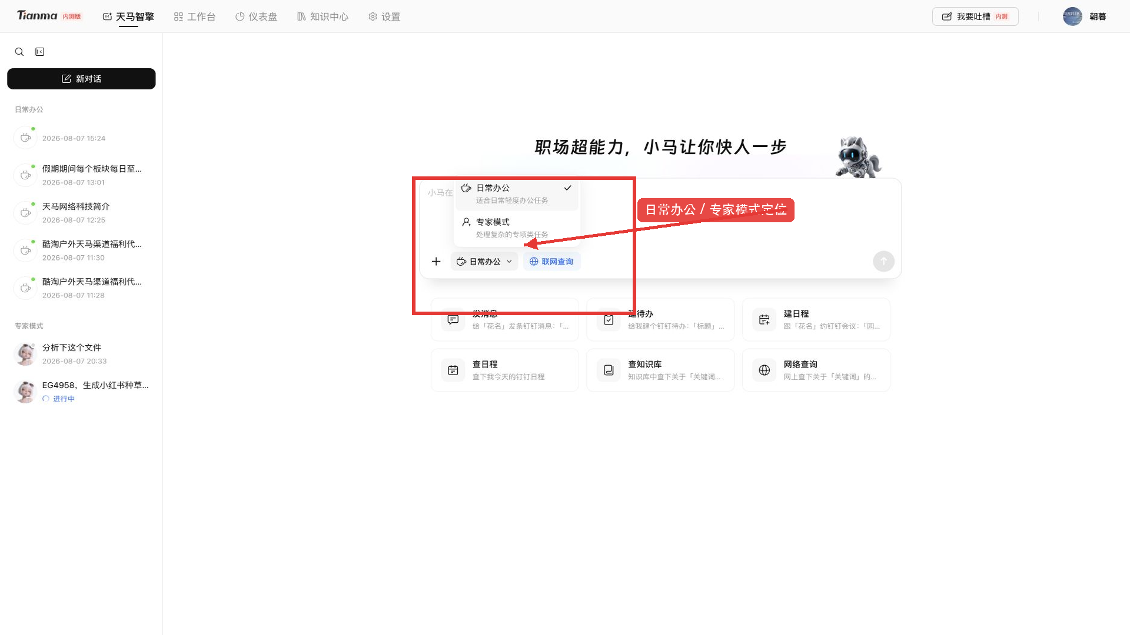
02 · 天马智擎首页
日常办公与专家模式：两条不同的任务路径
01
日常办公
通用、轻量、横向协同
02
专家模式
专业、复杂、依赖方法与知识
03
混合任务
先专家分析，再办公落地
天马智擎 · 内部培训
08 / 28
Notes:
日常办公和专家模式不是普通版与高级版。日常办公适合写作、整理、信息查询，以及消息、待办、日程等通用协同；专家模式适合需要专业方法、专属知识或固定流程的专项任务。如果一个任务既要专业分析又要形成通知、待办或汇报，可以先用专家模式完成分析，再回到日常办公完成落地。
[Sources]
- 正式环境截图：02_mode_positioning.png
- 视觉参考：天马集团PPT统一模板-20251119版.pptx

Slide 9
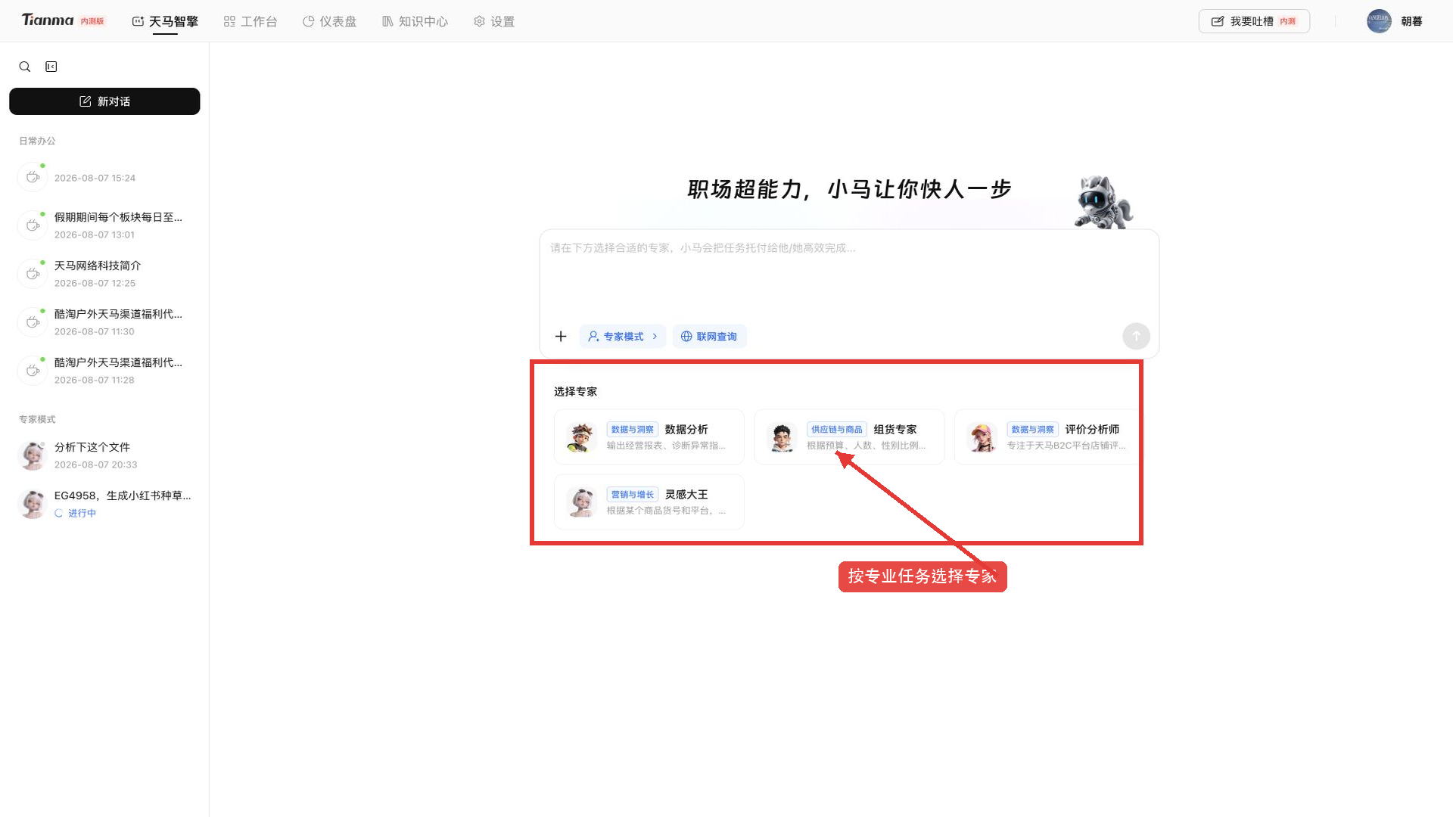
02 · 天马智擎首页
选择智能体：先匹配任务，再准备输入
01
看能力说明
确认它解决什么问题
02
看所需材料
准备必要字段与业务约束
03
看输出能否验证
关键结果必须人工复核
天马智擎 · 内部培训
09 / 28
Notes:
进入专家模式后，会看到当前账号有权限使用的智能体。不要只看名字就开始提问，先阅读能力说明，确认它解决的问题与自己的任务一致；再准备它需要的输入材料和约束；最后确认输出是否可以核验。智能体数量和可见范围会随账号权限及版本调整，看不到某个智能体属于正常情况。
[Sources]
- 正式环境截图：03_expert_mode.png
- 视觉参考：天马集团PPT统一模板-20251119版.pptx

Slide 10
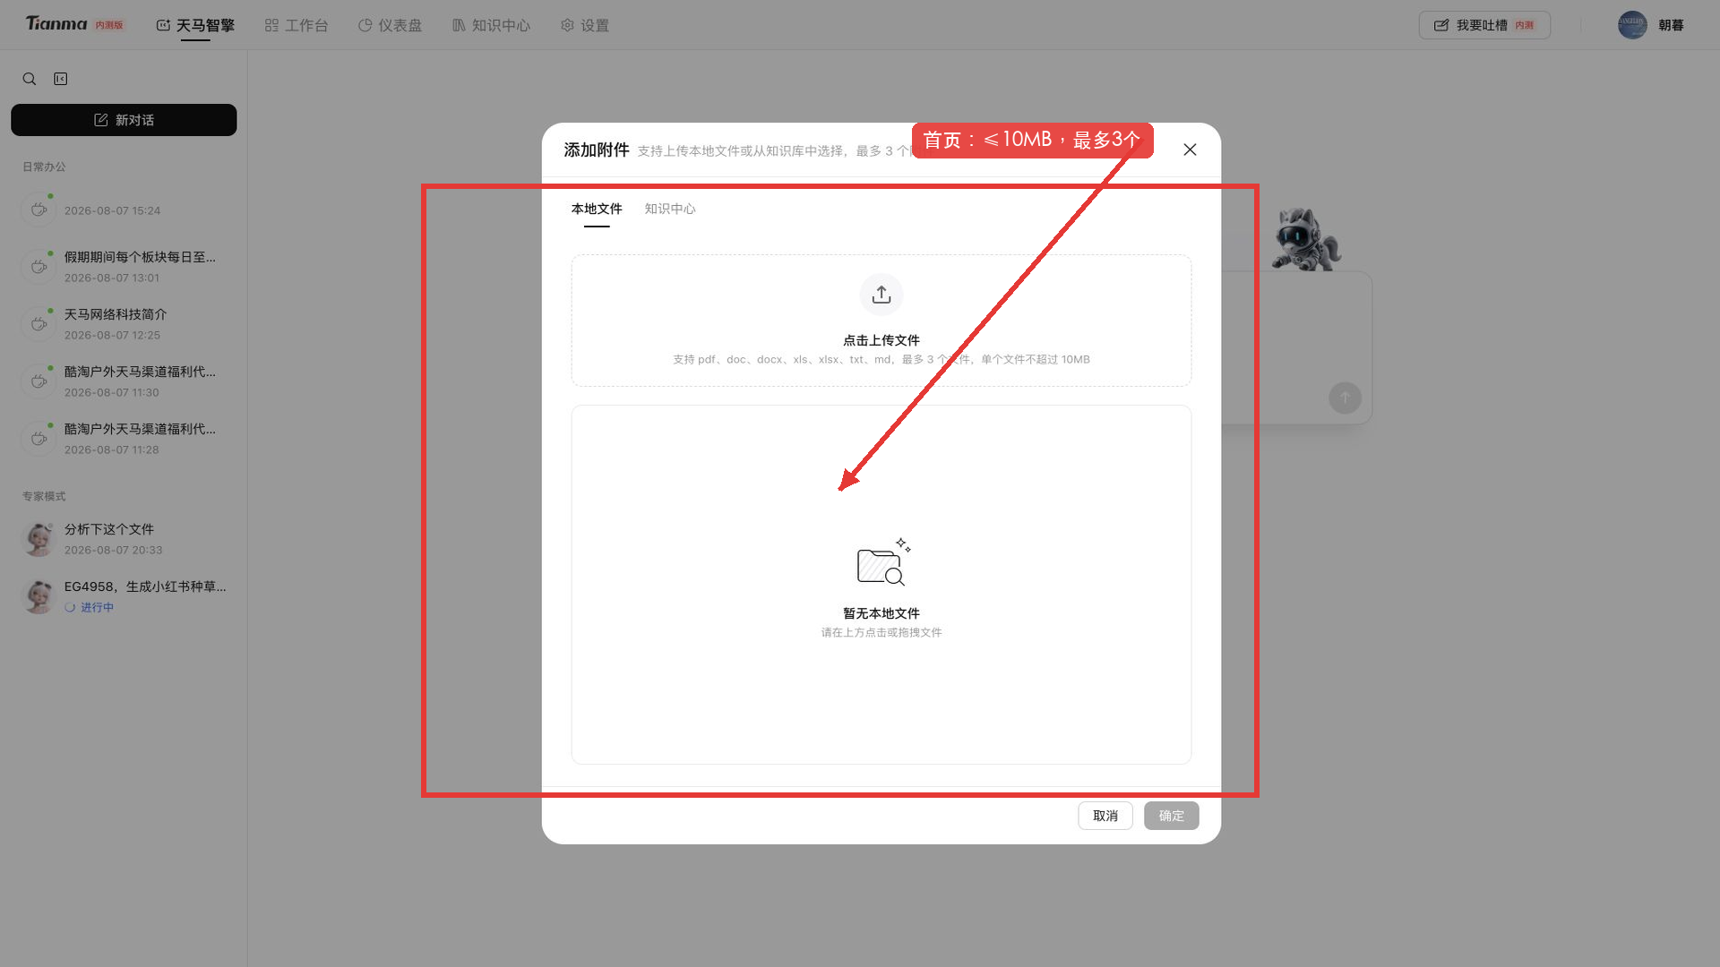
02 · 天马智擎首页
上传本地文件：适合临时、少量材料
01
常见文档与表格
pdf / doc(x) / xls(x) / txt / md
02
单文件不超过 10MB
03
一次最多挂载 3 个文件
天马智擎 · 内部培训
10 / 28
Notes:
在输入框旁点击添加附件，可以直接上传本地文件。当前页面提示支持常见文档与表格，单文件不超过 10MB，一次最多 3 个。这条路径适合临时、少量、一次性材料。如果文件更大、需要团队复用或长期维护，应先上传到知识中心。上传前仍需确认材料是否可以在当前权限范围内使用。
[Sources]
- 正式环境截图：05_local_attachment_limits.png
- 视觉参考：天马集团PPT统一模板-20251119版.pptx

Slide 11
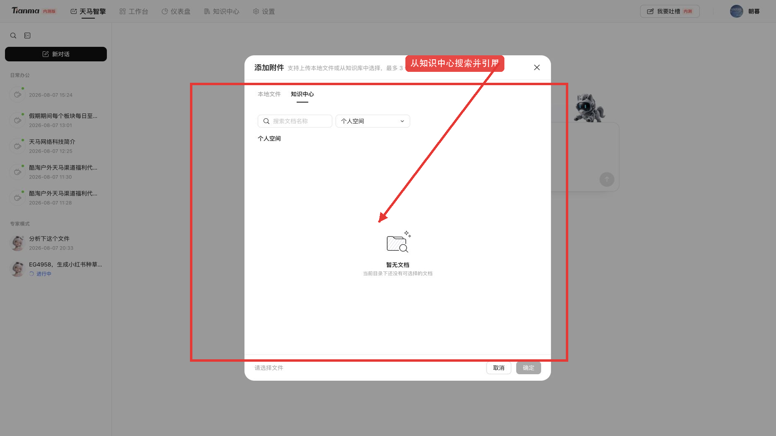
02 · 天马智擎首页
引用知识文件：先处理成功，再回首页选择
01
选择公共或个人空间
02
按文件名搜索并确认知识库
03
找不到时查状态、位置和权限
天马智擎 · 内部培训
11 / 28
Notes:
需要使用知识中心里的材料时，在附件面板切换到知识中心，选择公共或个人空间，再按文件名搜索。文件必须先在知识中心处理成功。找不到时依次检查：是否处理完成、是否选对空间和知识库、文件名是否正确、当前账号是否有权限。选中文件后仍然要写清楚希望基于哪部分内容完成什么任务。
[Sources]
- 正式环境截图：06_knowledge_picker.png
- 视觉参考：天马集团PPT统一模板-20251119版.pptx

Slide 12
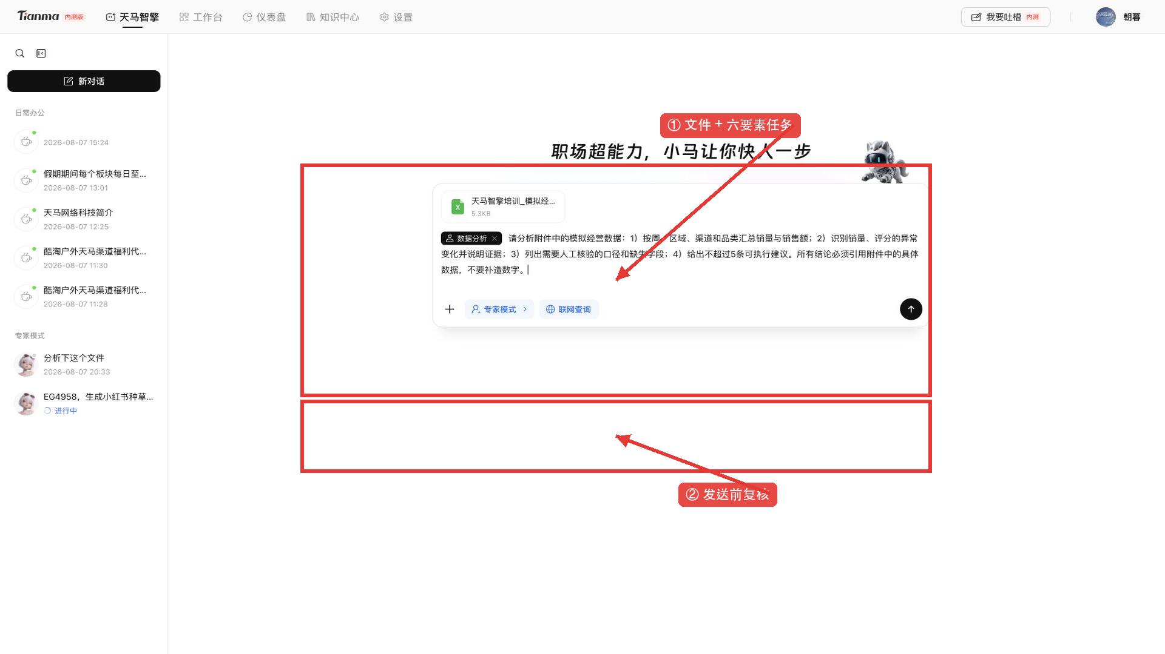
02 · 天马智擎首页
写好任务并发送：让结果可验证、可行动
01
说清对象、范围和口径
02
说清任务、输出格式和限制
03
不满意先重新编辑，再决定是否重试
天马智擎 · 内部培训
12 / 28
Notes:
一个好任务至少说清六件事：分析对象、范围、口径、具体任务、输出结构和限制条件。发送后如果发现原问题写错或漏了要求，优先使用重新编辑，修改原问题后再次提交；相同输入下希望再尝试一次时，再使用重新生成。重要数字、外部动作和业务判断都要人工复核。
[Sources]
- 正式环境截图：08_data_analysis_prompt.png
- 视觉参考：天马集团PPT统一模板-20251119版.pptx

Slide 13
PART.02
知识中心
把一次性附件，沉淀成可复用的知识
13 / 28
Notes:
首页附件解决一次性使用，知识中心解决长期沉淀和团队复用。接下来重点看三件事：文件放到哪里、什么时候算处理完成，以及如何用小智问答和任务中心继续使用这些知识。
[Sources]
- 内部资料：天马智擎平台系统使用说明与正式环境实测
- 视觉参考：天马集团PPT统一模板-20251119版.pptx

Slide 14
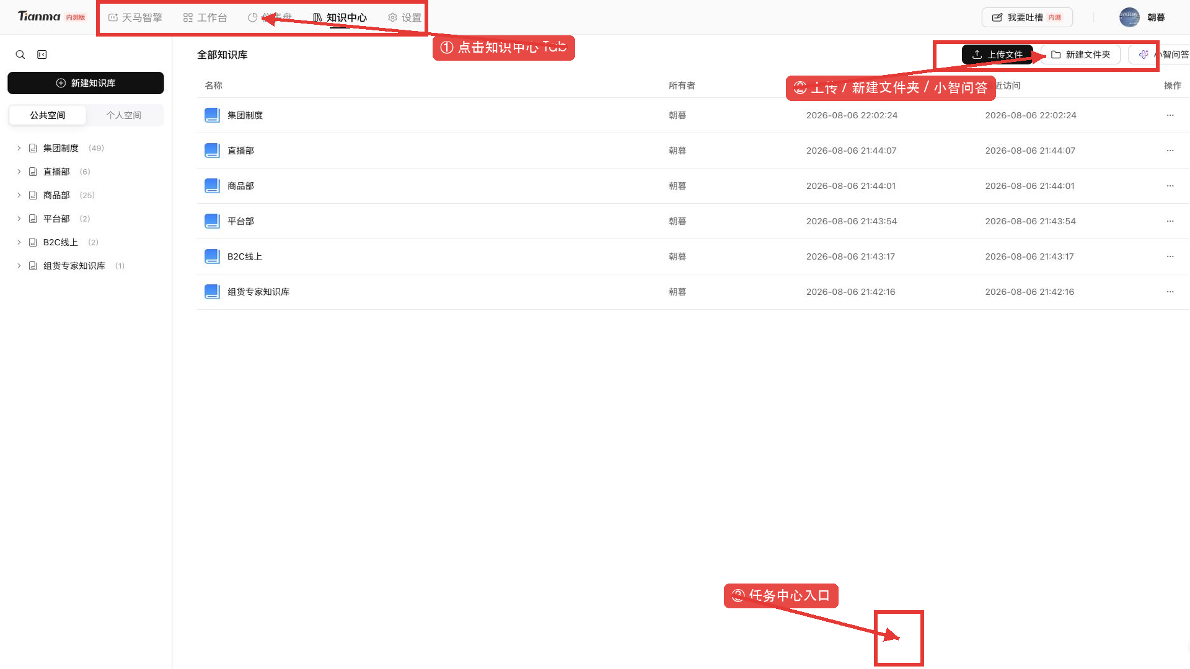
03 · 知识中心
建设知识库：选对位置，再上传文件
01
先确认空间、知识库与文件夹
02
单文件不超过 50MB
03
单次最多 100 个，等待处理成功
天马智擎 · 内部培训
14 / 28
Notes:
从顶部标签页进入知识中心后，先确认公共或个人空间，再进入目标知识库和文件夹。当前培训口径是单文件不超过 50MB、单次最多 100 个，并支持 CSV 等格式。上传完成不等于马上可用，必须等待处理成功后再进行问答或回首页引用。限制若有调整，以发版当日页面提示为准。
[Sources]
- 正式环境截图：15_knowledge_center_actions.png
- 视觉参考：天马集团PPT统一模板-20251119版.pptx

Slide 15
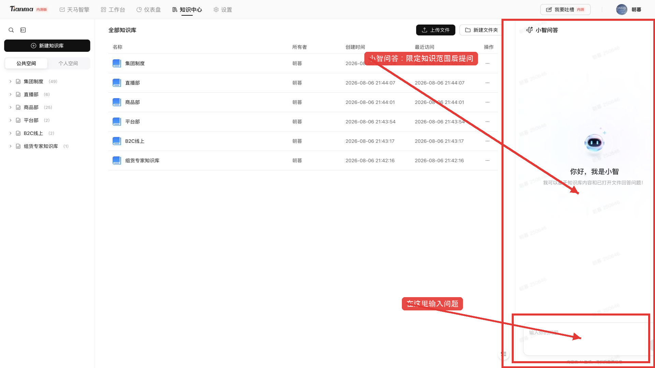
03 · 知识中心
小智问答：在限定知识范围内快速定位信息
01
先进入正确的知识库或文件范围
02
提问时写清制度、版本、时间或条款
03
重要答案回查原文件与原文位置
天马智擎 · 内部培训
15 / 28
Notes:
小智问答适合在当前知识库或已打开文件范围内快速定位制度、流程和业务资料。提问时尽量写清制度名称、版本、时间或关注条款，并要求指出依据。小智的回答帮助我们找信息，但不能替代原文件；涉及制度解释和重要决策时，要回到原文或咨询责任部门。
[Sources]
- 正式环境截图：16_xiaozhi_qa.png
- 视觉参考：天马集团PPT统一模板-20251119版.pptx

Slide 16
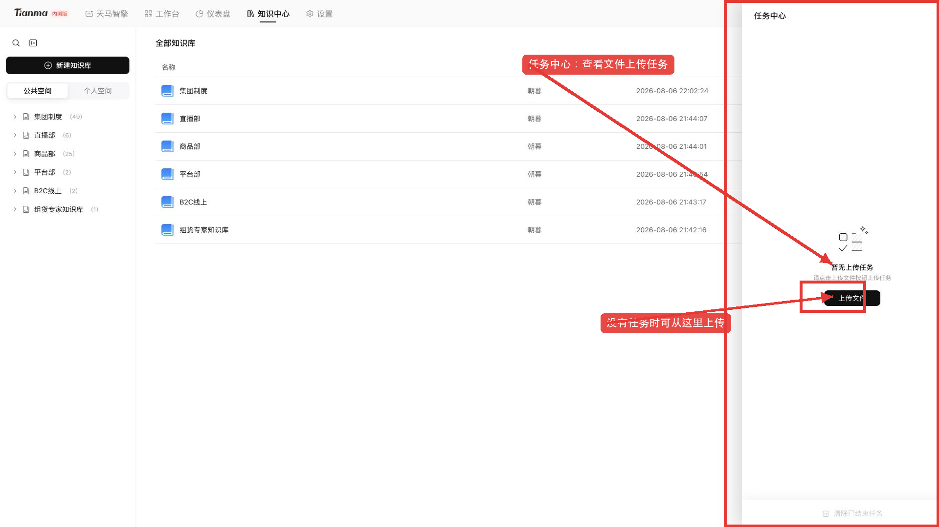
03 · 知识中心
任务中心：查看后台任务是否完成
01
查看处理中、成功或失败状态
02
任务较慢时不要连续重复提交
03
失败时记录时间、任务和错误信息
天马智擎 · 内部培训
16 / 28
Notes:
部分上传、解析或执行任务需要后台处理，可以到任务中心查看状态。任务仍在处理中时不要连续重复提交，以免产生重复任务；成功后再回到对应页面继续使用；失败时记录发生时间、任务名称和错误信息，先刷新或重试一次，仍失败再反馈。
[Sources]
- 正式环境截图：17_task_center.png
- 视觉参考：天马集团PPT统一模板-20251119版.pptx

Slide 17
03 · 知识中心
模块协同：知识中心 → 首页对话
01
02
03
04
05
上传到正确知识库
→
等待处理成功
→
回首页选择知识文件
→
选择日常或专家模式
→
写清任务并人工复核
首页：≤10MB / 最多3个 知识中心：≤50MB / 单次最多100个
天马智擎 · 内部培训
17 / 28
Notes:
这条流程适合较大、需要多人复用或长期维护的材料。先在知识中心上传到正确位置，等待处理成功；再回到首页，从附件面板选择知识文件；随后选择日常办公或合适的专家智能体，写清任务并发送；最后回查材料、复核结果。请记住：首页是 10MB 和 3 个，知识中心是 50MB 和单次 100 个。
[Sources]
- 内部资料：天马智擎平台系统使用说明与正式环境实测
- 视觉参考：天马集团PPT统一模板-20251119版.pptx

Slide 18
PART.03
工作台
在权限范围内，快速进入内部系统
18 / 28
Notes:
知识中心讲完后，我们看工作台。这里的定位很明确：它是已配置内部系统的统一入口，方便大家搜索和跳转；它不等于首页对话已经自动读取所有系统数据，实际可见入口和系统内权限都以当前账号为准。
[Sources]
- 内部资料：天马智擎平台系统使用说明与正式环境实测
- 视觉参考：天马集团PPT统一模板-20251119版.pptx

Slide 19
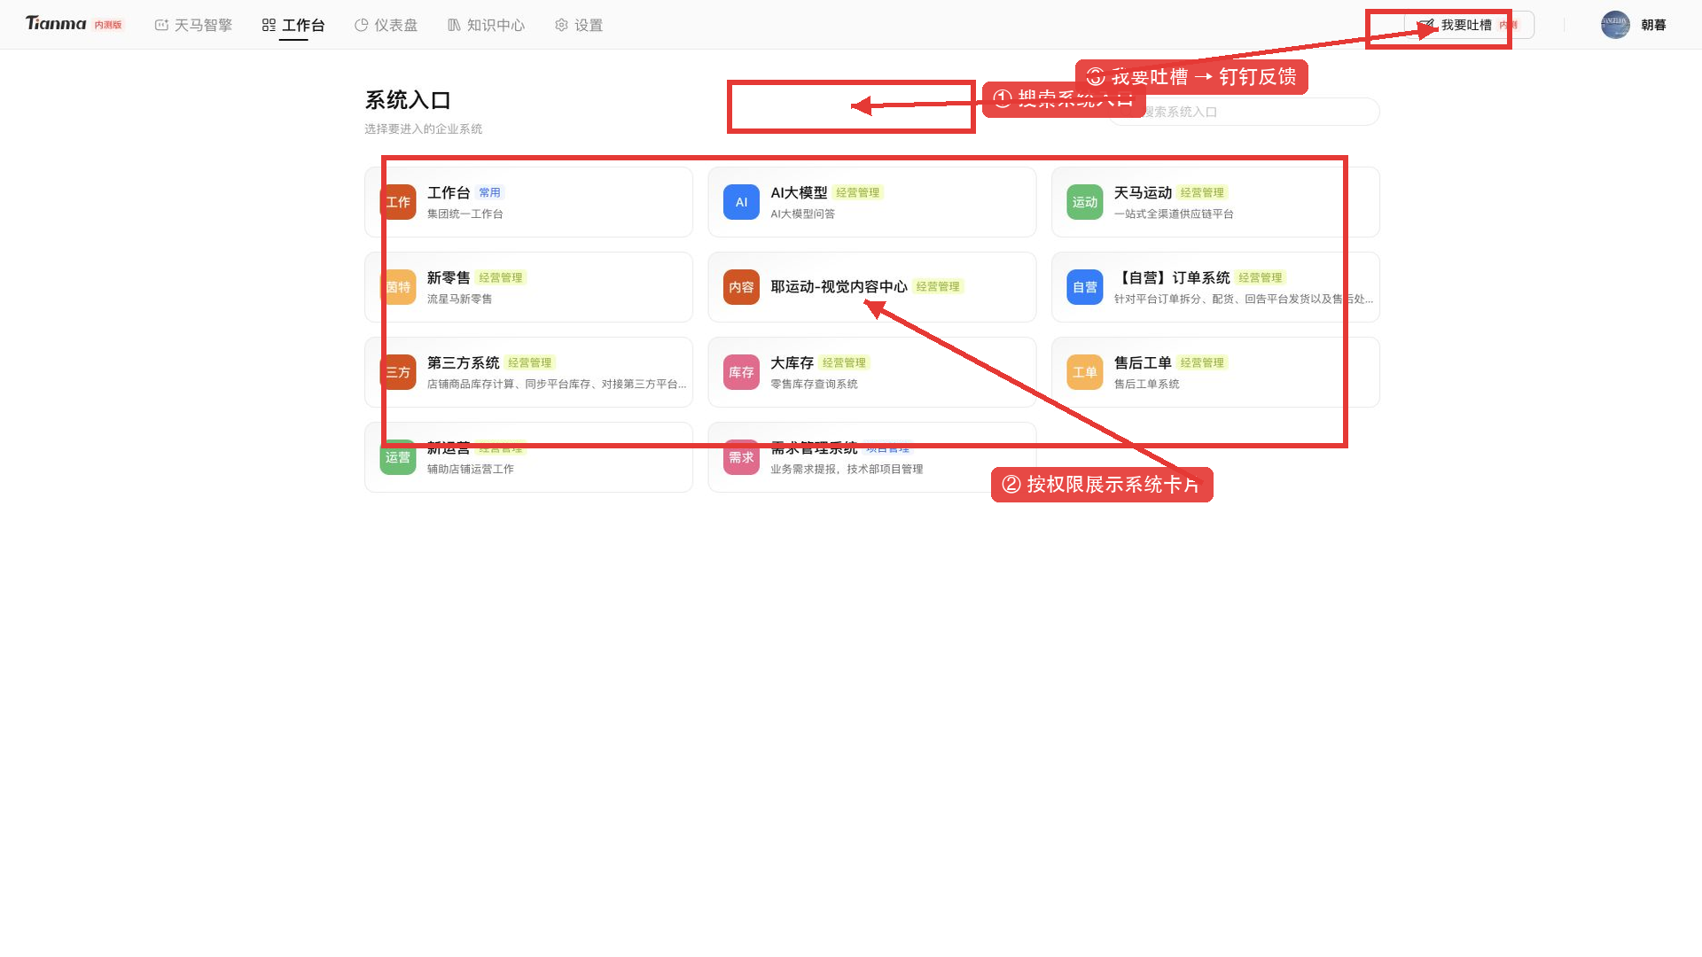
04 · 工作台
工作台：内部系统的统一入口
01
通过顶部标签页进入
02
搜索当前账号可见的系统
03
入口不同通常来自权限与配置
天马智擎 · 内部培训
19 / 28
Notes:
工作台用于集中进入已经配置的内部系统，可以通过搜索快速定位。不同人员看到的系统卡片可能不一样，这是账号权限和管理员配置造成的正常差异。看到入口不等于首页对话已经自动读取该系统数据，也不等于拥有系统内的全部权限。登录或权限异常请第一时间联系朝暮。
[Sources]
- 正式环境截图：13_workbench.png
- 视觉参考：天马集团PPT统一模板-20251119版.pptx

Slide 20
PART.04
放进真实业务
从“能对话”走向“能完成具体任务”
20 / 28
Notes:
会操作只是第一步，真正的价值来自把工具放进业务流程。下面用组货专家、评价分析师和数据分析三个场景，说明怎样准备输入、怎样要求输出，以及怎样把结果转成下一步行动。
[Sources]
- 内部资料：天马智擎平台系统使用说明与正式环境实测
- 视觉参考：天马集团PPT统一模板-20251119版.pptx

Slide 21
05 · 业务应用
两个专家场景：组货与评价分析
组货专家
评价分析师
01
输入：预算、人数、性别比例、品类偏好
01
输入：评价范围、时间、店铺或商品
02
输出：商品组合、数量、金额与假设
02
输出：问题归类、证据、影响与优先级
03
复核：预算、库存、SKU、适用人群
03
复核：样本范围、原始评价、原因归因
天马智擎 · 内部培训
21 / 28
Notes:
组货专家适合在预算、人数、性别比例和品类偏好明确时生成组合方案，结果要核对金额、数量、SKU、库存和系统假设。评价分析师适合从评价数据中发现问题线索，结果应按问题类型、品牌或商品、地区和物流等维度归类，并给出证据和影响范围。两类专家都依赖输入质量，数据不足时要明确说明，不能补造事实。
[Sources]
- 内部资料：天马智擎平台系统使用说明与正式环境实测
- 视觉参考：天马集团PPT统一模板-20251119版.pptx

Slide 22
05 · 业务应用
数据分析：从业务问题到行动建议
01
02
03
定义问题
要支持什么决策
确认口径
对象、时间、指标、维度
准备数据
字段清楚、单位一致、必要脱敏
04
05
06
选择路径
首页临时上传或知识中心复用
执行核验
看证据、抽查汇总与异常
形成行动
输出建议、责任人与下一步
天马智擎 · 内部培训
22 / 28
Notes:
数据分析不是上传表格后等一句总结，而是一条完整工作流。先明确要支持什么决策，再确认对象、时间、指标和维度；整理字段、单位与敏感信息；根据文件大小和复用需求选择上传路径；选择数据分析专家并发送任务；抽查汇总、异常和证据；最后把结论变成可执行建议，并明确责任人和下一步。
[Sources]
- 内部资料：天马智擎平台系统使用说明与正式环境实测
- 视觉参考：天马集团PPT统一模板-20251119版.pptx

Slide 23
05 · 业务应用
数据分析提问：用六要素减少返工
01
对象 / 范围 / 口径
02
分析任务 / 输出结构
03
约束：引用数据，不补造数字
天马智擎 · 内部培训
23 / 28
Notes:
演示中的提示词把要求拆成六类：分析对象、范围、指标口径、分析任务、输出结构和限制条件。例如要求按周、区域、渠道和品类汇总，列出异常证据和人工核验项，并明确所有结论必须引用附件数据、不能补造数字。大家可以替换为自己的字段，但这六类信息尽量保留。
[Sources]
- 正式环境截图：08_data_analysis_prompt.png
- 视觉参考：天马集团PPT统一模板-20251119版.pptx

Slide 24
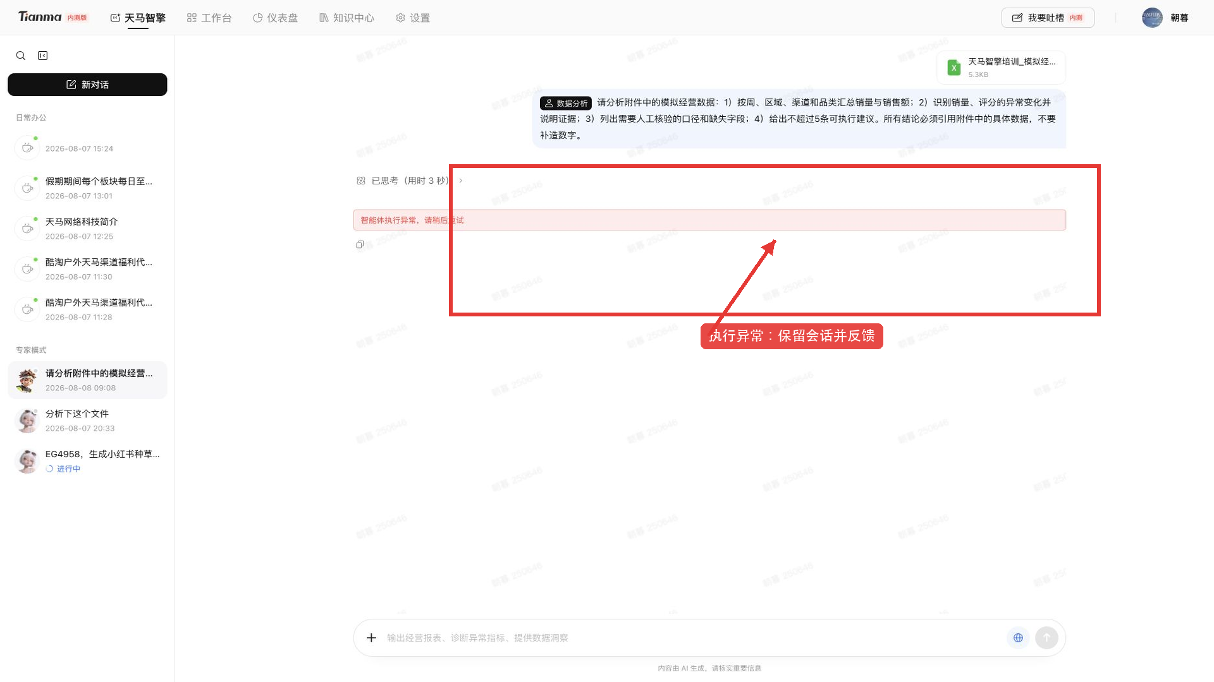
05 · 业务应用
真实测试出现异常：正确处理比反复点击更重要
01
先保留会话、时间和错误画面
02
刷新、检查文件并缩小范围重试
03
仍失败：群内反馈或“我要吐槽”
天马智擎 · 内部培训
24 / 28
Notes:
本次正式环境测试中，数据分析智能体出现了执行异常。遇到这种情况不要连续重复点击。先保留会话、发生时间和错误画面，刷新页面，检查文件格式和任务复杂度，缩小范围后重试一次；如果仍然失败，在群里反馈，或通过“我要吐槽”填写场景、步骤、期望和实际结果，便于团队复现。
[Sources]
- 正式环境截图：09_data_analysis_processing.png
- 视觉参考：天马集团PPT统一模板-20251119版.pptx

Slide 25
05 · 业务应用
怎么用好工具：三条不变的原则
01
02
03
选对路径
通用协同走日常，专业任务走专家
给足上下文
材料、范围、口径、格式和限制写清楚
守住责任边界
重要数字、外发、审批和决策必须人工确认
天马智擎 · 内部培训
25 / 28
Notes:
无论是日常办公、专家分析还是知识问答，都遵循三条原则。第一，先选对路径：通用协同走日常办公，专业任务走专家。第二，给足上下文：材料、范围、口径、输出格式和限制写清楚。第三，守住责任边界：AI 可能出错，没有授权的数据不会自动获得，重要数字、外部发送、审批、下单和决策必须由责任人确认。
[Sources]
- 内部资料：天马智擎平台系统使用说明与正式环境实测
- 视觉参考：天马集团PPT统一模板-20251119版.pptx

Slide 26
PART.05
问题反馈与 Q&A
让第一版在真实使用中越用越好
26 / 28
Notes:
最后进入反馈和答疑。V1 的价值需要在真实工作中验证：遇到问题要提供可复现信息，想到业务需求要说明痛点和期望结果，好用的地方也要告诉团队为什么有效。接下来先演示反馈入口，再集中回答常见问题。
[Sources]
- 内部资料：天马智擎平台系统使用说明与正式环境实测
- 视觉参考：天马集团PPT统一模板-20251119版.pptx

Slide 27
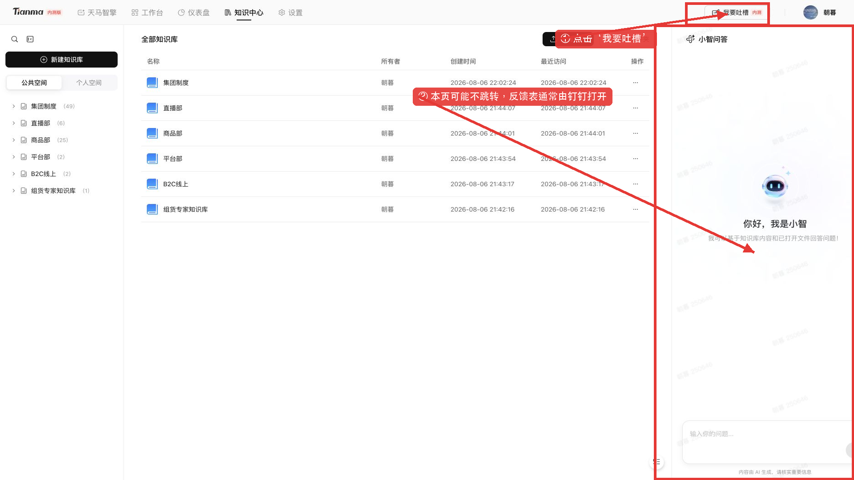
06 · 问题反馈
问题反馈：点击“我要吐槽”，到钉钉填写
01
问题反馈
场景、步骤、期望、实际、时间和截图
02
需求建议
说明业务痛点、使用人和期望结果
03
正向反馈
说明好用在哪里、节省了什么
天马智擎 · 内部培训
27 / 28
Notes:
点击平台里的“我要吐槽”后，通常会唤起或跳转到钉钉链接填写；浏览器页面本身可能保持不变。高质量反馈要写清业务场景、使用模式或智能体、材料类型、操作步骤、期望结果、实际结果、发生时间和影响，并附脱敏截图。说明文档里暂时体验不了的功能也不用惊慌，如果想到适合实际工作的需求，同样可以填写表格。正向反馈也很重要，请告诉我们哪项能力真正节省了时间、为什么好用。
[Sources]
- 正式环境截图：18_feedback_after_click.png
- 视觉参考：天马集团PPT统一模板-20251119版.pptx

Slide 28
06 · 常见问题
Q&A：先按这张表自查
登录或权限异常
联系朝暮
找不到知识文件
查处理状态、空间、知识库、文件名与权限
回答或执行异常
刷新或缩小任务重试；仍失败再反馈
与同事看到的功能不同
多为账号权限差异，属于正常情况
有新的业务需求
通过“我要吐槽”填写场景与期望
天马智擎 · 内部培训
28 / 28
Notes:
最后进入问答。登录或权限异常联系朝暮；找不到知识文件时检查处理状态、位置、名称和权限；回答或执行异常先刷新或缩小任务重试，仍失败再反馈；与同事看到的智能体、知识库或工作台入口不同，多数是权限差异；有新的业务场景和需求，可以直接通过表格提交。现场无法确认的问题不要猜，记录后统一核实。
[Sources]
- 内部资料：天马智擎平台系统使用说明与正式环境实测
- 视觉参考：天马集团PPT统一模板-20251119版.pptx

